Slide 1
Recyle Porject Eco Recyleing HuB
Codelab Acadeny Team3

Slide 2
목차
Team Member
Development Schedule
Persona? Persona!
Distinction
Development Environment
Echo Recycilng hub
팀원소개
에리허브팀 개발일정
페르소나 전략
프로젝트 차별성
개발환경
구현화면
Notes:
프로젝트 차별성을 목차로 추가할 것

Slide 3
Team Member
01
강연배
02
김은지
03
이지우
챗봇
맵 페이지
소개페이지
네이버 메인 키워드 검색,
페르소나 지정
배포
ux/ui, 보안강화
네이버 블로그기준 키워드 검색
차트
미세먼지 농도 예측
게시판
마이페이지
쇼핑몰
Notes:
팀멤버: 3명으로 재편

Slide 4
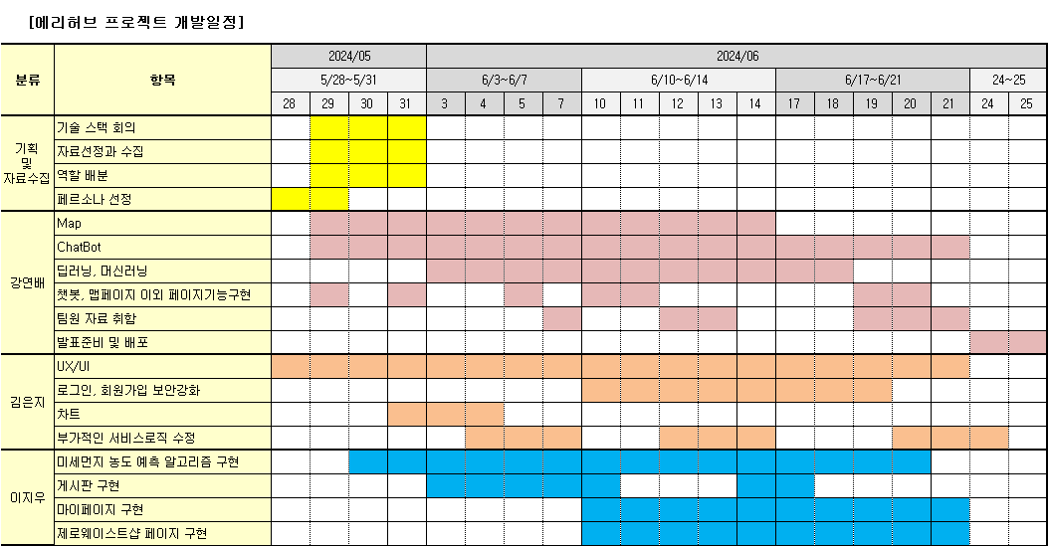
개발 일정
Notes:
4차 프로젝트 일정으로 개발 일정 리뉴얼
팀

Slide 5
페르소나 전략
가설 : 보다 쉬운 재활용 포털 시스템이 구축되면 재활용품 혹은 제로웨이스트에 대한 이용이 증가할 것이다”
Persona? Persona! 1
Keyword analysis
Persona? Persona! 2
?
!
!
키워드 분석
!
?
?
가상의 인물 페르소나
키워드 분석을 통한 마지막 페르소나 결정
Notes:
페르소나 적용 전략에 대한 설명 페이지1

Slide 6
Persona? Persona! 1
가상의 페르소나 3명

Slide 7
김 골머리
01
- 나이 40대
직업 : 전업주부
Sns활용도 : 매일
재활용 능력 : 상
특이사항 :
오랜 생활 주부로 다회용기 사용 및
재활용과, 분리수거를 굉장히 잘한다.
그러나 가끔 고장 난 전자제품이나 큰 가구들을 버릴 때마다 어떻게 버려야 하는지 몰라 골머리를 썩는다.
=> 잠재요구사항: 재활용센터 위치, 연락처, 취급물품 정보

Slide 8
김프레쉬
02
- 나이 20대
직업 : 대학생
Sns활용도 : 매일
재활용 능력 : 중
특이사항 :
매일 하는 sns에 어느날올라온 ‘제로웨이스트’를 보고 멋있어 보여
대나무칫솔, 고체치약등을 친환경 제품을 사용하려고 노력하는 중이다.
여러 제로웨이스트샵을 한번에 볼 수 있으면 좋겠다 라는 생각을 가지고있다.
=> 잠재요구사항 : 제로웨이스트샵 위치와 연락처, 취급물품 정보

Slide 9
노판교
03
- 나이 30대
직업 : 직장인
Sns활용도 : 하루 두 세번
재활용 능력 : 중
특이사항 :
이제 막 자취를 시작해 혼자 재활용분리를 해야 하는데 매번 바뀌는 정책때문에 항상 쉽지가 않다.
매일 배달음식을 먹어 일회용품이 너무 많이 나와 친환경 다회용기 사용을 늘리려고 하나 이것도 쉽지 않다.
=> 잠재요구사항 : 재활용품 사진을 찍어서 보내면 어떤 재활용인지 알려주는 챗봇, 다회용기 사용을 위한 자취 꿀팁 정보

Slide 10
Keyword analysis
국내최고 검색포털(Naver) 의 다양한 키워드 분석

Slide 11

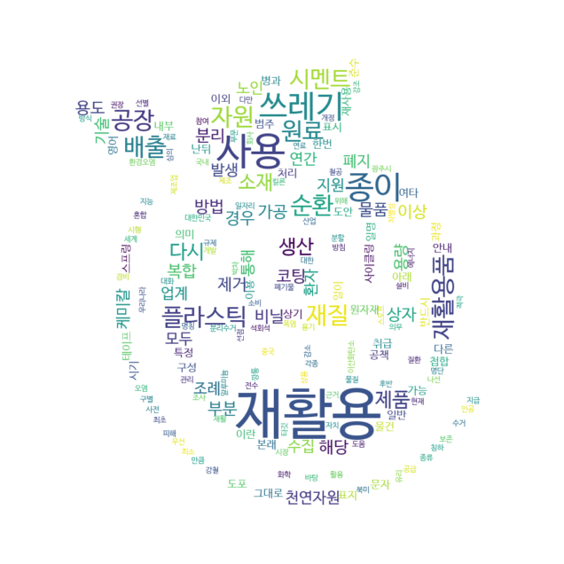


분리수거, 재활용, 친환경, 제로웨이스트
네이버 블로그
& 메인검색
TOP 100

Slide 12
Persona? Persona! 2
키워드 분석으로 나온
마지막 페르소나

Slide 13
이환경
04
- 나이 20대
직업 : 대학원생
sns활용도 : 매일
재활용 능력 : 최상
특이사항 :
대학과 대학원에서 환경 과학을 전공했으며, 학위 취득 후에는 환경보호를 위한 다양한 비영리 활동에 참여해왔다.
현재는 자신의 블로그와 SNS를 통해 친환경 생활 방법, 제로 웨이스트 팁, 재활용 기술을 널리 알리는 데 힘쓰고 있다.
또한 환경을 생각하여 대중교통 이용에 힘쓰고 있다.
=> 잠재요구사항 : 이 모든 정보에대한 본인의 팁을 공유할수 있는 게시판
Notes:
키워드 분석을 통해 도출된 키워드를 해당 페르소나의 특이사항에 어디에 적용이 되었는지 표시(다른 스타일로)

Slide 14
차별성?!
인공지능형 서비스 제공
친환경 관련 공익 정보 제공
재활용 관련 샵 통합 정보
인공지능형 쳇봇 상담 서비스
재활용사진 분류모델
제로웨이스트 통합정보 제공
제로 웨이스트샵 유사 추천샵 정보
위치
샵 기본 정보,
사진
교통정보
자체 제로웨이스트 샵 운영
미세먼지 정보
쓰레기 분리 배출 정보

Slide 15
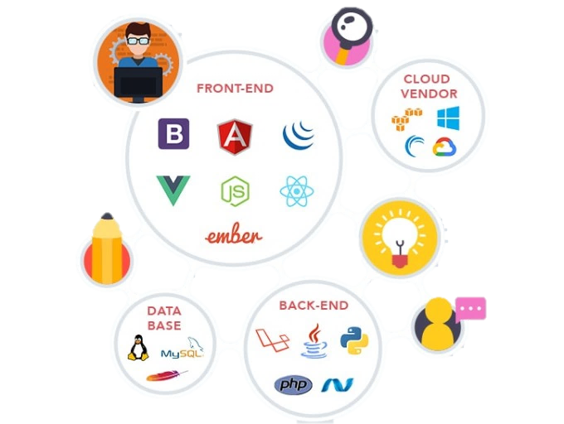

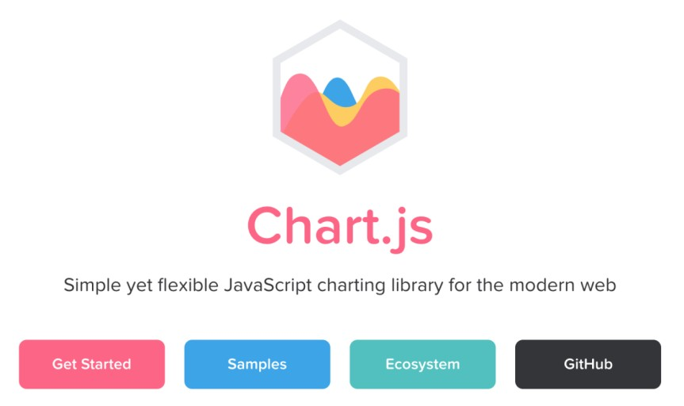










개발환경
Architecture
DEVELOPMENTTOOL
Express
Notes:
주요기능에 대한 스크린샷

Slide 16
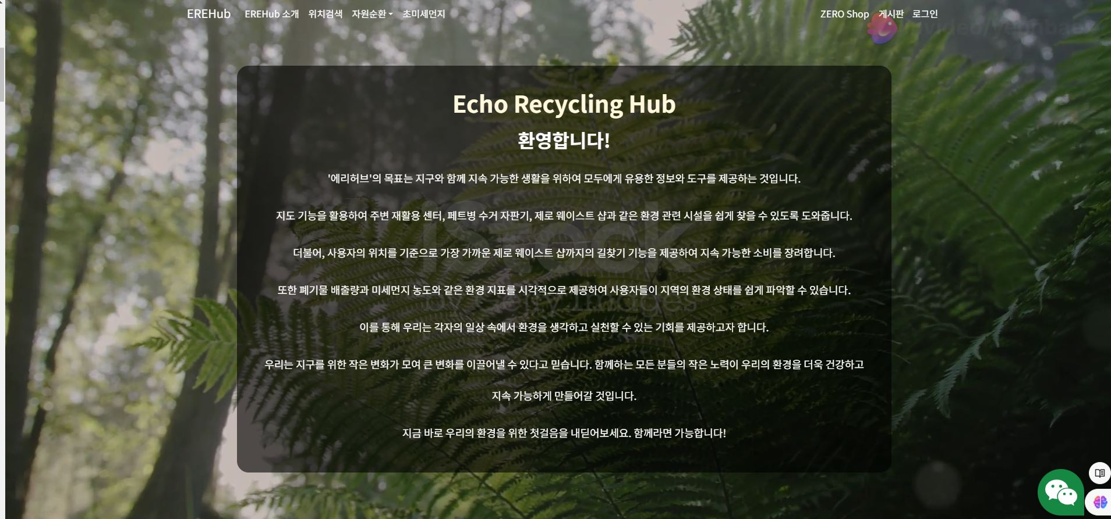
페이지 주요기능
AI가 스크립트를 읽어주는
소개페이지

Slide 17
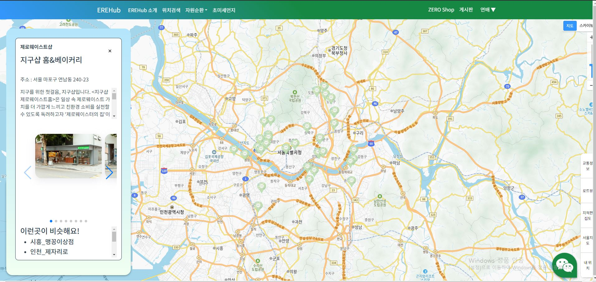
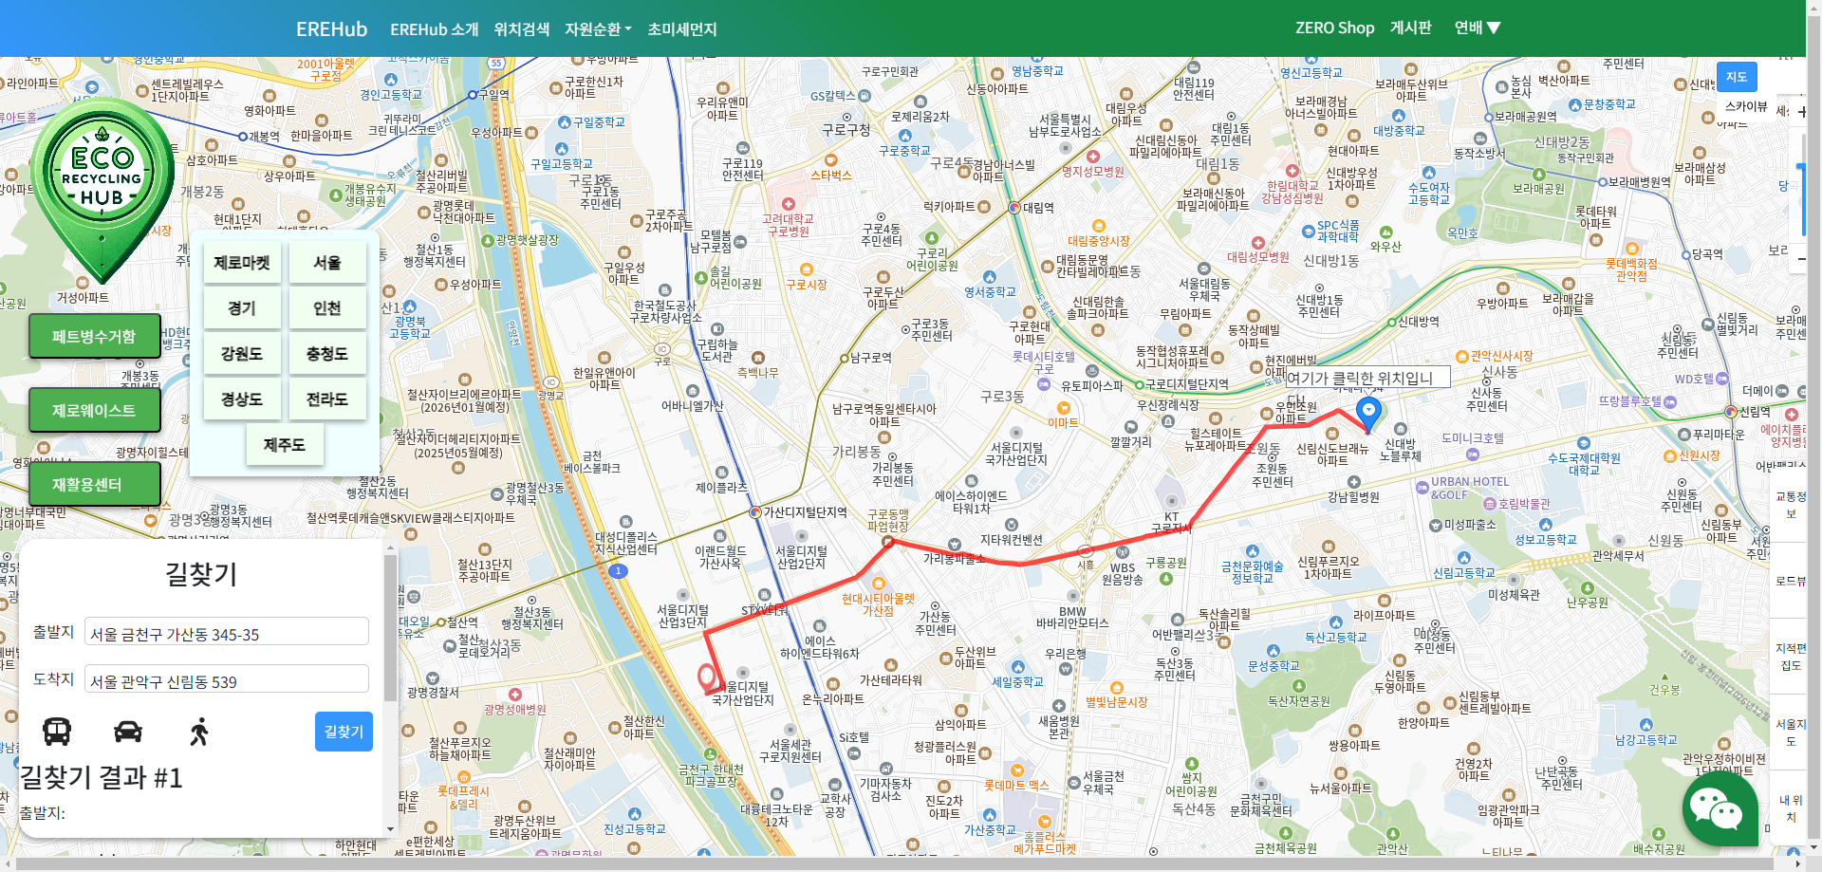
페이지 주요기능
제로웨이스트샵 정보와 내위치 기반 길찾기 기능

Slide 18
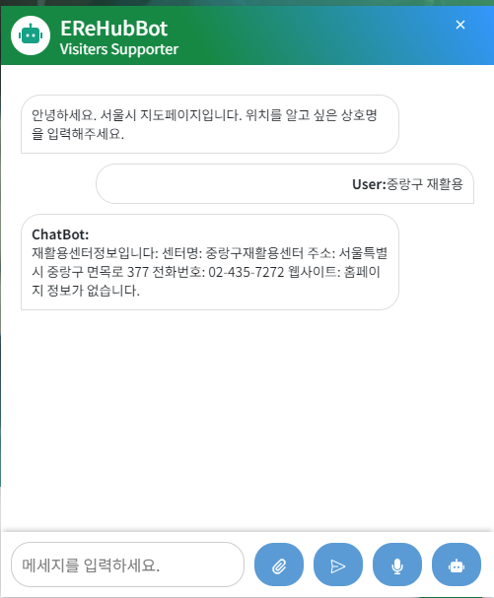
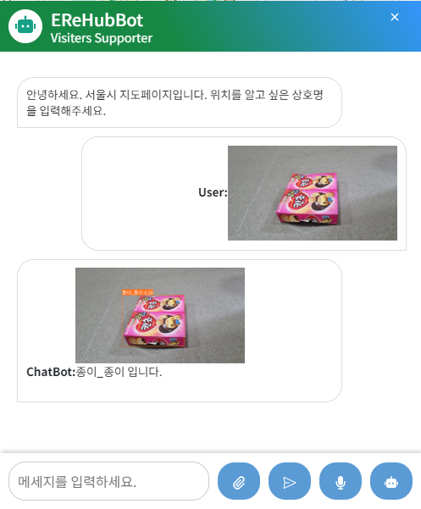
페이지 주요기능
STT / TTS가 가능한
다양한 정보를 제공하는 챗봇

Slide 19
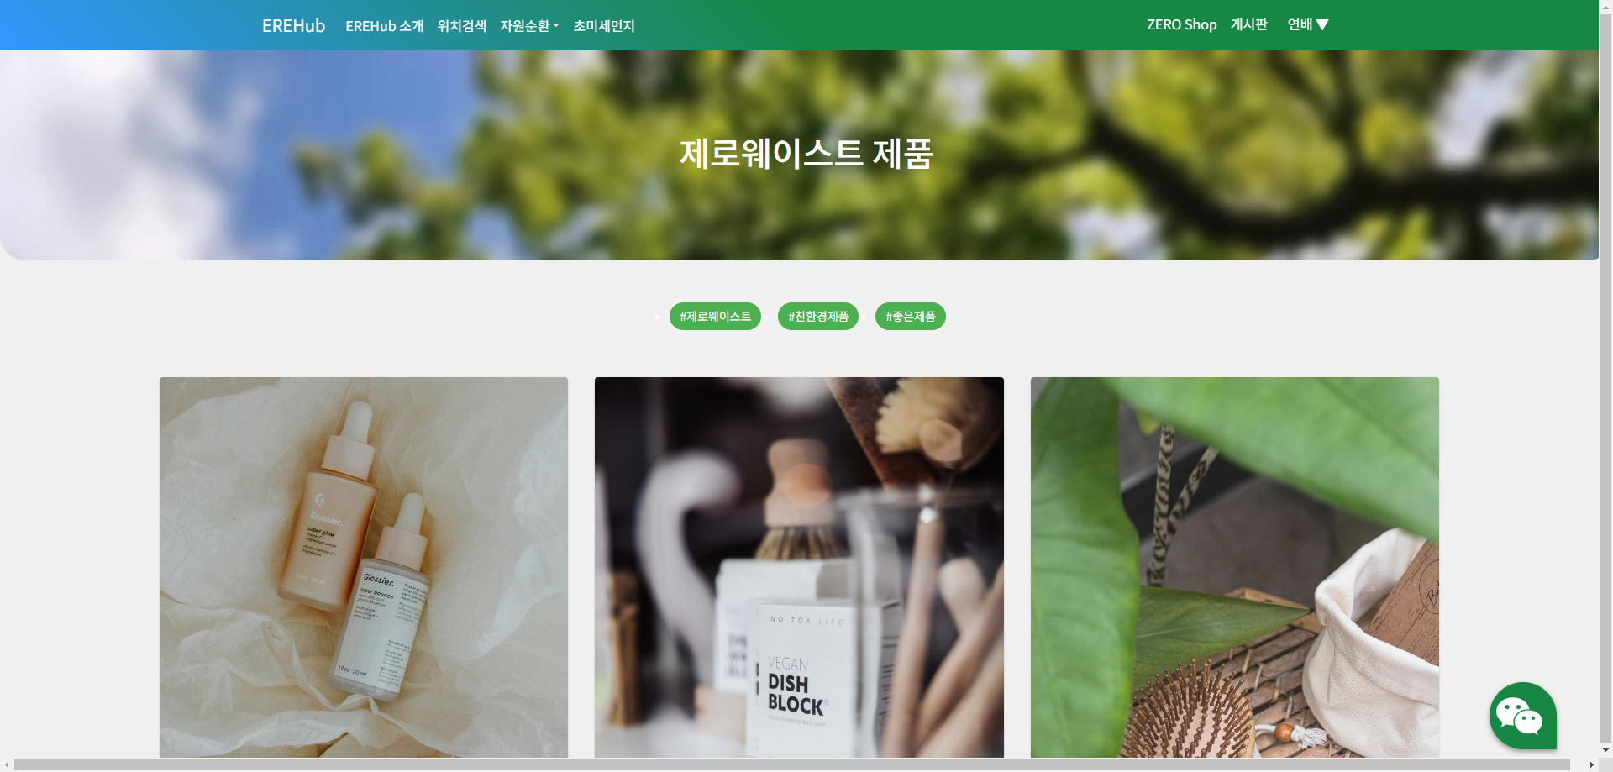
페이지 주요기능
자체 제로웨이스트샵

Slide 20

Echo Recycling Hub
구현 화면

Slide 21
Q & A
질문 있으실까요?

Slide 22
THANK YOU!

Slide 23

React
Node Js
Development Environment
JUPYTER
Python
AWS
PyCham, IntelliJ
An open-source
JavaScript library
developed by
Meta.
Runtime environment that allows JS code to run outside the browser based on V8
It’s the biggest planet in the Solar System
Neptune is the farthest planet from the Sun
개발환경
It’s composed of hydrogen and helium
Despite being red, Mars is a cold place
Notes:
아키텍처 구성도 추가

Slide 24
차별성
1. 전문가 비전문가 모두
2. 다양한 정보를 한눈에!
모두가 편리하게 이용할 수 있는 페이지!
모두가 편리하게 이용할수 있게 할수있도록 하기위해
많은양의 사진과 지도데이터,
편리한 챗봇 제공
Notes:
- 제로웨이스트 샵 톱합 정보
+ 위치
+ 샵 기본 정보,
+ 사진
+ 교통정보
+ 자체 제로웨이스트 샵 운영
- 인공지능형 서비스 제공
+ 인공지능형 쳇봇 상담 서비스
+ 제로 웨이스트 유사 추천샵 정보
- 친환경 관련 공익 정보 제공
+ 미세먼지 정보
+ 쓰레기 분리 배출 정보

Slide 25
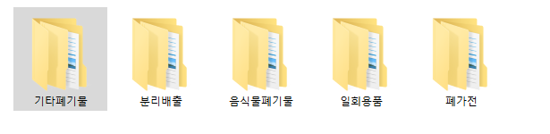
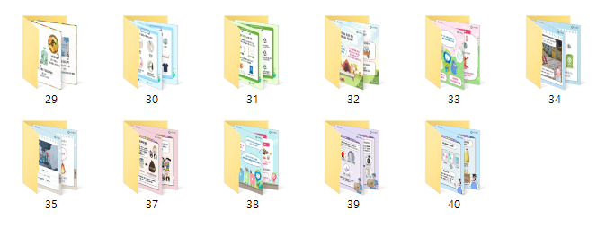
Web Crawling
페르소나의 니즈를 맞추기위해
‘자연순환플랫폼＇에서 자료들을 스크래핑했습니다.
결과물은 4차 프로젝트 페이지,
‘Eco Recycling Hub’ 에서
확인 가능합니다

